Slide 1
VACANZE DI NATALE E COMPITI A SCUOLA
Materiali e consigli per svolgere i compiti delle vacanze senza stress e fatica
A cura di: Dott.ssa Anastasia Zocca - Psicologa
www.motusmens.com

Slide 2
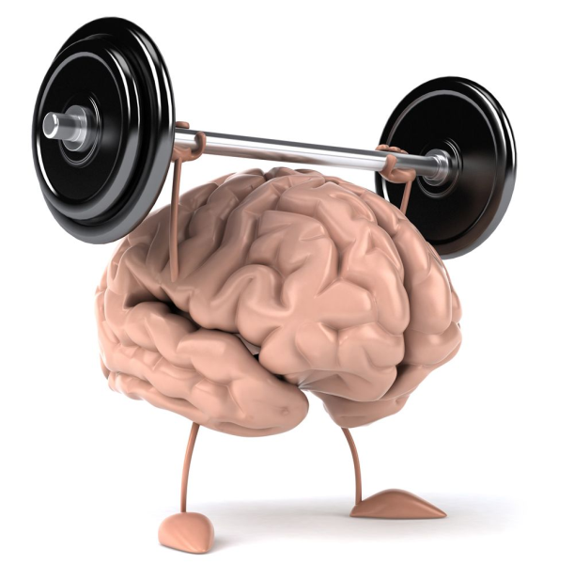
APPRENDIMENTO
Cambiamento che si manifesta per effetto dell’esperienza.
Di una disciplina, impararne il vocabolario, i concetti, le regole e consuetudini che definiscono natura e modi di partecipare.
Fasi dell’apprendimento (situazionisti):
Modellamento
Allenamento
Supporto
Articolazione
Riflessione
Esplorazione
www.motusmens.com

Slide 3
CHECK GENERALE PRIMA DI FARE I COMPITI
METACOGNIZIONE
Pianificare
qual è il momento della giornata che per me è migliore per fare i compiti, quando e dove studio meglio
Quali sono i miei punti di forza?
Qual è l’obiettivo del compito
Cosa so su quello che mi richiedono di fare
Quali strategie si adattano a questo compito
Quanto è impegnativo il compito
Come mi sento di fronte al compito
Monitorare
Le strategie che ho scelto stanno funzionando?
Sono attento e sto capendo quello che sto facendo?
Come mi sento? Sento che sto andando bene?
Valutare
Ho organizzato bene l’ambiente di studio?
Ho raggiunto l’obiettivo? Cosa ho imparato dal compito?
Ho trovato imprevisti? Come ho rimediato?
Quanto bene ha funzionato la mia strategia?
Quando posso applicare questo approccio?
Come posso migliorare?
www.motusmens.com

Slide 4
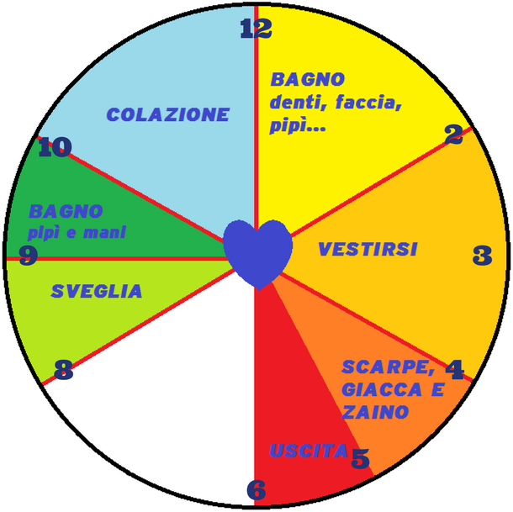
PER OGNI COMPITO
Pianificare il momento della giornata di studio con pause ogni 45 min.
Leggere bene la consegna
Check della metacognizione
Scrivere una scaletta con il procedimento e le strategie da seguire
Autovalutarsi e riflettere
Meglio svolgerli da soli!
Se non lavoa da solo: bassa motivazione, vissuti negativi, BES o altro
Planning giornaliero
www.motusmens.com

Slide 5
GESTIONE DEI MATERIALI
Organizzare materiale di cancelleria essenziale per ogni materia e tirare fuori solo ciò che serve
Per i più piccoli: quaderno di brutta copia e di bella copia
Scalette, disegni, schemi: manipolazione del materiale per facilitare il ricordo
Alternare i compiti delle materie
Creare un vocabolario con le parole nuove di ogni materia
Sotto il compito svolto riportare le nozioni / regole usate e dove trovarle: creazione di un eserciziario
Favorire il peer tutoring: svolgere i compiti insieme
Rispettare le pause
Favorire degli stili di vita regolari e sani anche nel mangiare e nel dormire
www.motusmens.com

Slide 6
METODO DI STUDIO
Ognuno ha il suo stile di pensiero:
Approccio narrativo: storia/racconto
Approccio logico-quantitativo: considerazioni numeriche, ragionamento deduttivo
Approccio filosofico-concettuale: porsi domande, riflettere
Approccio estetico: fascino per aspetti sensoriali ed esteriori
Approccio esperienziale: pratico
www.motusmens.com

Slide 7
STRATEGIE DI STUDIO
Leggere e rileggere
Sottolineare
Annotazioni a lato del testo
Memorizzare: ripetizione e mnemotecniche (metodo dei loci)
Prendere appunti
Porsi domande
Riassumere
Sintesi di vari testi su un argomento
Scrivere testi ex novo
Schematizzare (mappe concettuali)
www.motusmens.com

Slide 8
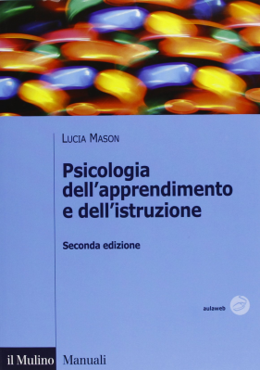
BIBLIOGRAFIA
Mason, L. (2019). Psicologia dell'apprendimento e dell'istruzione. Il mulino.
E BUON ANNO NUOVO DA
www.motusmens.com

